Slide 1
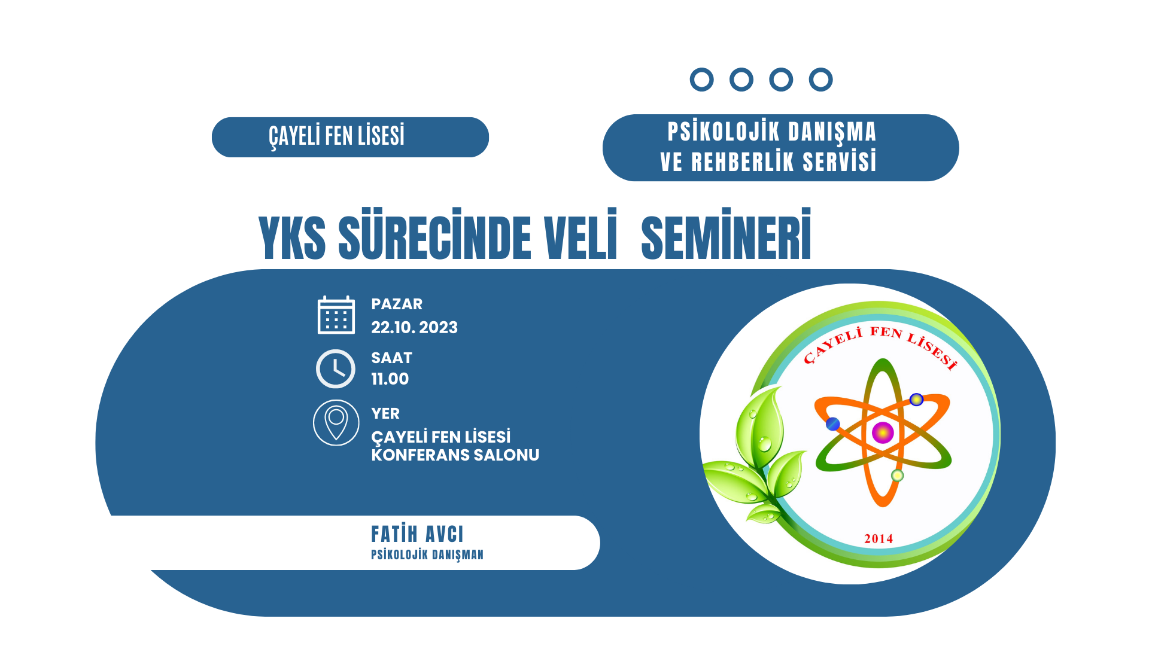

Slide 2







Y
K
S
YÜKSEKÖĞRETİM KURUMLARI SINAVI

Slide 3

YÜKSEKÖĞRETİM KURUMLARI SINAVI (YKS) SINAVI NEDİR?
TYT
TÜRKÇE
MATEMATİK
AYT
EDEB. + SOS. BİL -1
MATEMATİK
YDS
İNGİLİZCE
ALMANCA
SOSYAL BİL.
FEN BİL.
SOSYLA BİL. – 2
FEN BİL.
FRANSIZCA
ARAPÇA
RUSÇA
1. OTURUM
2. OTURUM
3. OTURUM
C.TESİ
SABAH
PAZAR
SABAH
PAZAR
ÖĞLEN
K
YKS 2022
10:15
10:15
3 OTURUM YAPILARAK GERÇEKLEŞTİRİLECEKTİR.

Slide 4
YÜKSEKÖĞRETİM KURUMLARI SINAVI (YKS) SINAVI NEDİR?
TYT
TÜRKÇE
MATEMATİK
AYT
EDEB. + SOS. BİL -1
MATEMATİK
YDT
İNGİLİZCE
ALMANCA
SOSYAL BİL.
FEN BİL.
SOSYLA BİL. – 2
FEN BİL.
FRANSIZCA
ARAPÇA
RUSÇA
1. OTURUM
2. OTURUM
3. OTURUM
C.TESİ
SABAH
PAZAR
SABAH
PAZAR
ÖĞLEN
YKS 2022
K
OTURUMLARA KATILIM ZORUNLU MU?
TYT’DEN TERCİH YAPACAKLAR AYT’YE GİRMEYEBİLİR.
YDT’DEN TERCİH YAPACAKLARIN AYT’YE GİRMESİNE GEREK YOKTUR.ANCAK TYT PUANINA İHTİYAÇLARI OLACAĞI İÇİN TYT SINAVLARINA GİRMELİDİRLER.
TYT’YE KATILIM ZORUNLUDUR

Slide 5
1. AŞAMA
TY T
EMEL
ETERLİKİK
ESTİ

Slide 6
TYT SINAVININ ÖZELLİKLERİ
1. AŞAMA SINAVIDIR. BÜTÜN ADAYLARIN GİRMESİ ZORUNLUDUR.
TYT
Y
K
%40 ETKİLİDİR
TEK PUAN TÜRÜNE SAHİPTİR VE AYT PUANIN HESAPLANMASINI
SAĞLAR.
20
BARAJ PUANı:
yok
TERCİH HAKKI SUNAN
SINAVDIR.
20

Slide 7
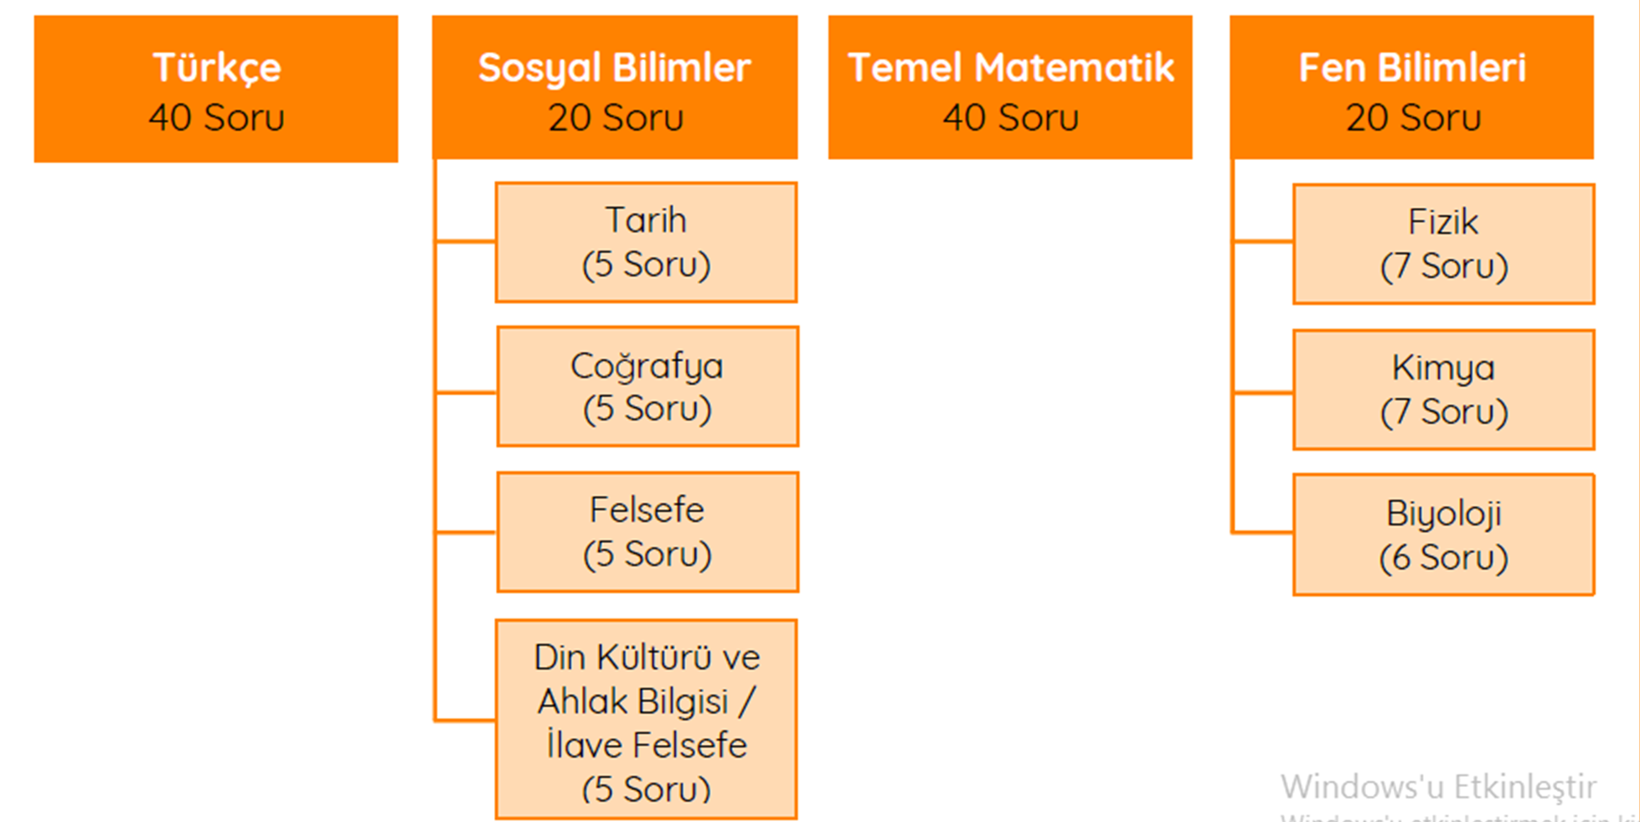
TYT SINAVI SORU SAYILARI
120 SORU
TÜRKÇE
SOSYAL
BİL.
NOT: İLAVE FELSEFE SORULARINI DİN DERSİNDEN MUAF ÖĞRENCİLER ÇÖZECEKTİR. DİN DERSİNE TABİ OLAN ÖĞRENCİLER BU KISMI ÇÖZMELERİ DURUMUNDA PUAN ALAMAYACAKLARDIR.
TYT
MATEMATİK
165 dk.
FEN BİL.

Slide 8
2. AŞAMA
AY T
LAN
ETERLİKİK
ESTİ

Slide 9
AYT SINAVININ ÖZELLİKLERİ
AYT
2. AŞAMA SINAVIDIR. BÜTÜN ADAYLARIN GİRMESİ ZORUNLUDUR DEĞİLDİR.
Y
K
ADAY 0.5 NET YAPTIĞI ALANDA PUANI HESAPLANACAKTIR.
BARAJ YOKTUR.
20
4 PUAN TÜRÜNE SAHİPTİR:
EA. – SAY. – SÖZ. - DİL
20

Slide 10
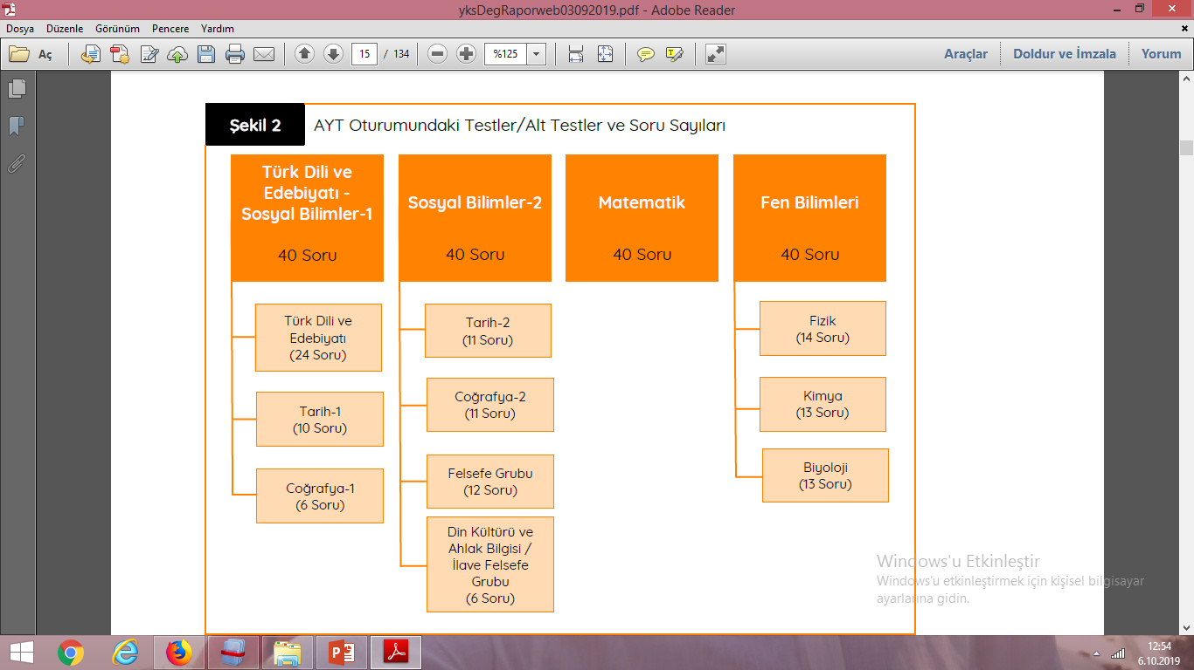
AYT SINAVI SORU SAYILARI
160 SORU
EDEB. SOS/1
MATEMATİK
Matematik
(30 civarı)
AYT
Geometri
(10 civarı)
SOS/2
FEN
BİL.
2020
180 dk.

Slide 11
TESTLERE KATKI SUNAN DERSLER
YKS PUAN SİSTEMİ
EŞİT AĞIRLIK
SAYISAL
TYT
+
AYT EDEB. – SOS. BİL - 1
+
AYT MATEMATİK
TYT
+
AYT MATEMATİK
+
AYT FEN BİL.
EŞİT AĞIRLIK
Y. DİL
PUAN GETİREN
DERSLER
PUAN GETİREN
DERSLER
SÖZEL
TYT
+
DİL SINAVI
TYT
+
AYT EDEBİYAT – SOS. BİL - 1
+
AYT SOSYAL BİL. - 2
NOT: FARKLI ALANLARDA SORU ÇÖZMEK, ADAYIN KENDİ ALAN PUANINA OLUMLU VEYA OLUMSUZ ANLAMDA KATKI SAĞLAMAMAKTADIR. SADECE O DERSİN KAYNAKLIK ETTİĞİ PUAN TÜRÜNÜN HESAPLANMASINI SAĞLAR.

Slide 12
YKS PUAN HESAPLAMA YÖNTEMİ
BAŞLANGIÇ PUANI | + | ALINABİLCEK EN YÜKSEK HAM PUAN |  | + | DİPLOMA PUANI | + | DİPLOMA EK PUANI | + | VARSA TÜBİTAK VEYA BİLİMSEL PROJE PUANLARI
 |  | TYT ETKİSİ: %40 160 PUAN | AYT ETKİSİ: %60 (ALAN TESTLERİ %30 + %30) 240 PUAN |  | 30 – 60 ARASI (%11) |  | 15-30 ARASI
100 PUAN |  | 400 PUAN |  |  | ALINABİLECEK EN YÜKSEK PUAN: 560 PUAN |  | ALINABİLECEK EN YÜKSEK EK PUANLI PUAN: 590 PUAN
Üniversite sınavlarında o yılın testlerinin standart sapmaları o yılın ilgili testte ki her bir sorunun değerini belirlemektedir. Bir testteki her soru aynı değerdedir. Bir testteki bazı soruların aynı testteki diğer sorulardan (örneğin TYT matematik) daha değerli olduğu bilgisi doğru değildir.

Slide 13
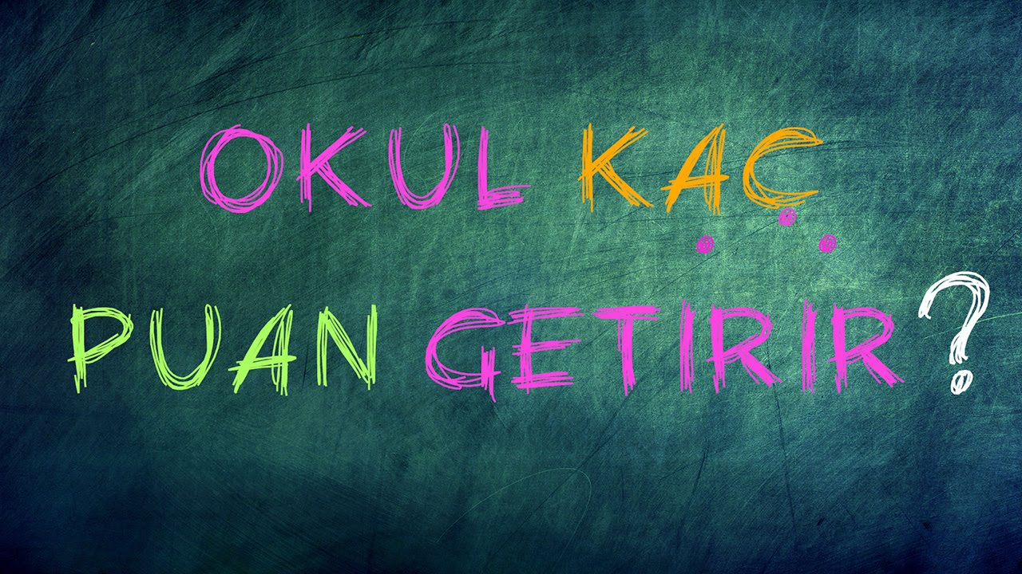

100x0.6=60
50 x0.6=30

Slide 14

BÖLÜMLER İÇİN UYGULANAN BARAJ SIRALAMALARI
300 BİN
125 BİN
100 BİN
MÜHENDİSLİK
HUKUK
ECZACILIK
YÖK Başkanının yaptığı açıklamaya göre; bu sıralama barajlarıyla çok farklı sıralamalardaki öğrencilerin aynı sınıfta bulunması eğitim-öğretim ortamını olumsuz etkilemektedir. Bu durum, iyi bir donanım ve yetkinlikle gelen öğrenciler için büyük bir haksızlığa dönüşmektedir. Bu açıdan sıralamaları birbirine daha yakın olan öğrencilerin aynı sınıf ortamında bulunmalarını sağlamak, eğitim kalitesine katkı sağlayacaktır.
DİŞ
HEKİMLİĞİ
TIP
ÖĞRETMENLİK
MİMARLIK
50 BİN
300 BİN
250 BİN
80 BİN
MÜHENDİSLİK PROGRAMLARINDA, ZİRAAT MÜHENDİSLİĞİ, ORMAN MÜHENDİSLİĞİ VE SU ÜRÜNLERİ MÜHENDİSLİĞİ SIRALAMA BARAJI DIŞINDADIR…
BARAJ SIRALAMALARI TÜRKİYE VE KIBRIS’DAKİ ÜNİVERSİTELER İÇİN GEÇERLİDİR. İSTEYEN VAKIF ÜNİVERSİTELERİ BU BARAJ SIRALAMALARINI DAHA DA ÖNE ÇEKEBİLECEKTİR.

Slide 15
ASKERİ OKULLAR (MSÜ)
Askeri Okulları isteyen adaylar Milli Savunma Üniversitesi Sınavı’na katılmakla beraber TYT ve AYT sınavlarından alacakları puanların %55’lık etkisi, sözlü mülakatın %30’lik etkisi, bunun yanı sıra %15 fiziki mülakat puanıyla sağlık ve güvenlik soruşturmaları neticesinde asil ve yedek liste içerisinde bulundukları sıraya göre okullara kabulleri sağlanacaktır. Bu bilgiler ışığında MSÜ sınavı bir çağrı sınavı özelliğindedir. MSÜ sınavı sonucu belirlenen sıralamaya giren adayın, aşamaları geçmesi için öncelikle;
Belirlenen tarihte tercih yapması
Astsubaylık için MSÜ’nün teklifi doğrultusunda Milli Savunma Bakanlığınca belirlenecek 2024-YKS TYT taban puanı almış olmak
Harp Okulları için de 2024-YKS Sayısal,Eşit Ağırlık ve Sözel Puan türlerinden MSÜ’nün teklifi doğrultusunda Milli Savunma Bakanlığınca belirlenmiş taban puan türünü almış olmak
Sözlü ve fiziki mülakatla beraber diğer aşamaları geçmesi olacaktır.
Sınav sonuçlarında OBP etken değildir.
Harp Okulları’na bayan ve erkek alımı yapılırken Astsubay MYO için sadece erkek adaylar kabul edilecektir.
MSÜ sınavının uygulama ve içeriği, TYT sınavının sahip olduğu özellik ve içeriklerle aynıdır.
Hava Harp Okulu adayları için birinci gün Evrak Kontrol, Kişilik Değerlendirme Testi, Fiziki Değerlendirme, Fiziki Yeterlilik Testi (FYT), ikinci gün Psikomotor Testi, üçüncü gün mülakat sınavları yapılacak şekilde 3 gün içinde tamamlanacaktır.
Diğer Okulların adayları için birinci gün Evrak Kontrol, Kişilik Değerlendirme Testi, Fiziki Değerlendirme, Fiziki Yeterlilik Testi (FYT), ikinci gün mülakat sınavları ile Müzik Yeteneği ve Müzik Bilgisi Seviye Tespit Sınavı (sadece Bando Astsubay Meslek Yüksekokulları için) yapılacak şekilde 2 gün sürecektir.

Slide 16
POLİS MESLEK YÜKSEK OKULU (PMYO)
2024 TYT’de tespit edilen baraj puanını almak. (2022TYT’de Baraj Puan: 250 olarak tespit edilmiştir.)
Yüksekokuldaki eğitim-öğretimi başarı ile bitiren öğrencilere, Polis Meslek Yüksekokulu Ön Lisans Diploması verilir. Yüksekokul öğrencilerinin aday memur olarak atanmaları için öğrenim süresini başarıyla tamamlamaları ve eğitim sonunda Başkanlıkça yapılacak sınavda başarılı olmaları şarttır.
2023 ve 2024 yıllarında, 18 yaşını tamamladıktan sonra yaptırılan yaş düzeltmelerinde düzeltmeden önceki yaş dikkate alınmak kaydıyla, sınavın yapıldığı yılın ekim ayının ilk günü itibarıyla 18 yaşını tamamlamış ve sınavın yapıldığı yılın 01 Ocak tarihi itibarıyla 26 yaşından gün almamış olmak şartı istenmiştir.
Adaylar, PMYO Giriş Sınavına Ağustos ayında www.pa.edu.tradresi üzerinden e-devlet kapısı hesapları ile başvuruda bulunacaklardır.
Değerlendirme aşamaları: ÖN SAĞLIK KONTROLÜ + FİZİKSEL YETERLİLİK SINAVI + MÜLAKAT SINAVI
Başarı sıralamasına esas Polis Meslek Yüksek Okulu Giriş Puanı; fiziksel yeterlilik sınavı puanının % 25’i, mülakat sınavı puanının % 50’si ile 8’inci maddenin birinci fıkrasının (ç) bendine göre belirlenen puan türünden ya da türlerinden adayın en yüksek puanının % 25’inin toplamıdır.

